Slide 1

Мастер-класс
Поздравительная открытка

Slide 2
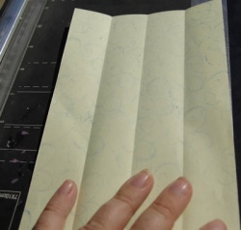
1. Сложите прямоугольник пополам вдоль длинной стороны. Разверните и загните края бумаги к середине так, как показано на фото.

Slide 3
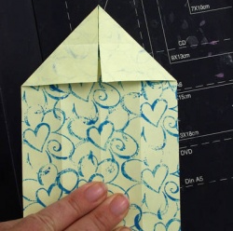
2. В первую очередь нам нужно сделать рукава нашей рубашки. Для этого переверните лист лицевой стороной вверх и загните верхние уголки к середине линии сгиба, как показано на фото. И затем снова разогните уголки.

Slide 4
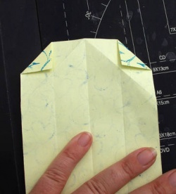
3. Положите лист опять лицевой стороной вниз и снова загните уголки к только что сделанным линиям сгиба. Разгибать эти маленькие уголки уже не нужно.

Slide 5
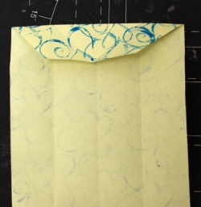

4. Согните верхнюю часть листа с загнутыми уголками в том месте где край бумаги пересекается с линиями сгиба уголков.

Slide 6
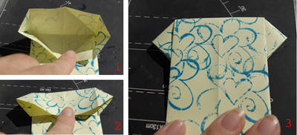

5. Теперь сложите два ребра к центру рубашки и , придерживая их пальцем одной руки, формируем рукава как показано на следующих фото.

Slide 7
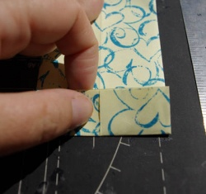
6. Рукава готовы, приступаем к формированию воротника. Как вы уже поняли, воротник будем делать с другого конца сложенного прямоугольника. Сложите нижний край бумаги таким образом, чтобы размер воротника составлял примерно половину от длины рукава.

Slide 8
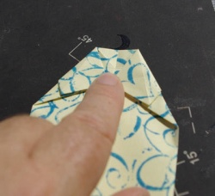
7. Переворачиваем сложенный лист и формируем уголки нашего воротничка.

Slide 9
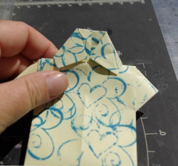
8. И последний шаг - складываем полученный лист, совмещая край с рукавами и воротником, выправляем уголки нашего воротничка и закрепляем клеем для лучшего результата. Основа рубашки готова, теперь ее можно украсить пуговичками, сделать уголок носового платочка или галстук.

Slide 10
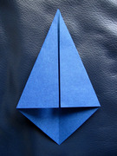
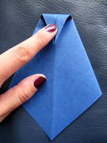
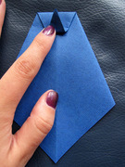
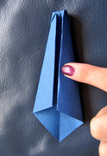


Slide 11
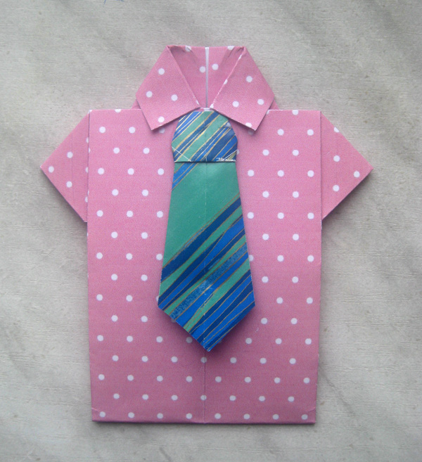

Slide 12
Спасибо за внимание.

